Slide 1




THỰC TẬP CNTT5: TRIỂN KHAI ỨNG DỤNG AI, IOT.
ĐỀ TÀI: ỨNG DỤNG NHẬN DIỆN CỬ CHỈ TAY HỖ TRỢ GIAO TIẾP CHO NGƯỜI KHUYẾT TẬT.
Giảng viên hướng dẫn: ThS. Lê Trung Hiếu
ThS. Nguyễn Văn Nhân
Trinh bày: Nhóm 1: Đặng Trường Dương
Đỗ Hoàng Quý
Bùi Tuấn Đức
Nguyễn Đức Hoàn

Slide 2

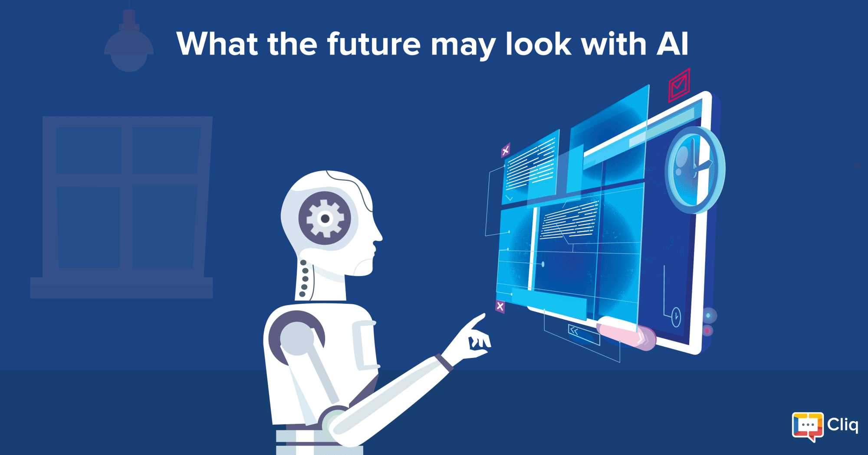
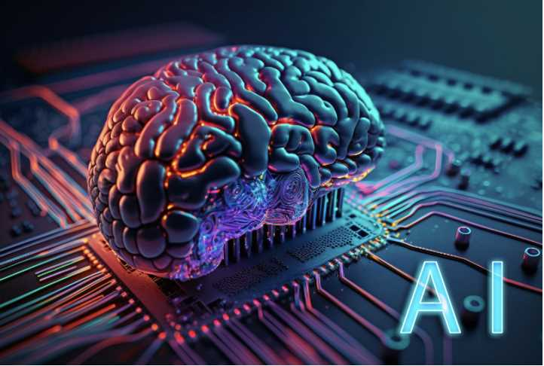
MỤC LỤC
Thực trạng và vấn đề giải quyết.
Mục tiêu và giải pháp đề xuất
Các nghiên cứu liên quan.
Mô hình tổng quan hệ thống hỗ trợ giao tiếp
Các thiết bị hỗ trợ nhận diện cử chỉ tay
Quá trình triển khai hệ thống
Kết quả thực nghiệm và đánh giá
Ưu điểm và hạn chế.
Kết luận và hướng phát triển.

Slide 3
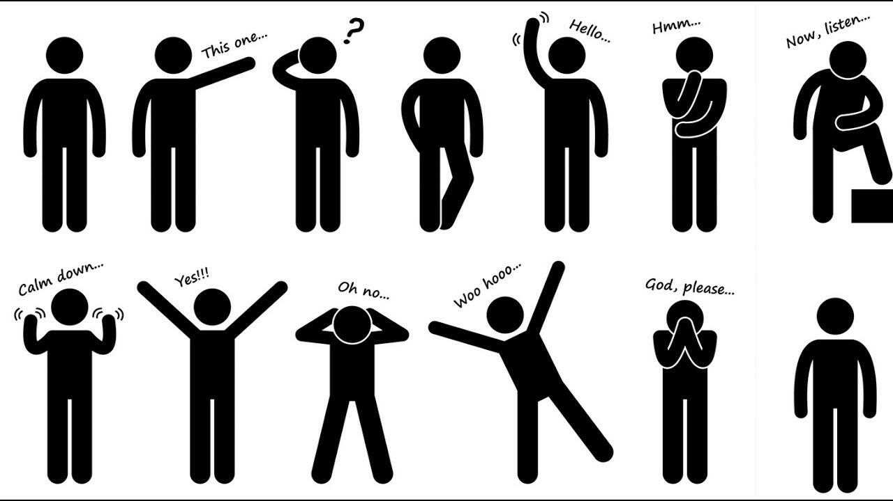
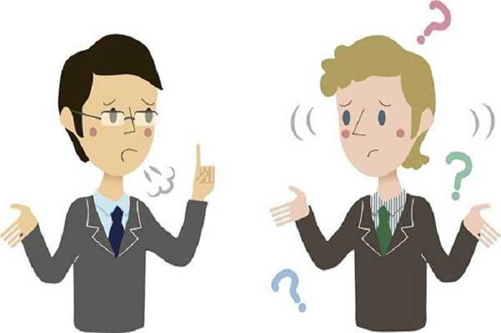
THỰC TRẠNG VÀ VẤN ĐỀ CẦN GIẢI QUYẾT
Thực trạng:
Người khiếm thính gặp rào cản giao tiếp do ít người hiểu ngôn ngữ ký hiệu.
Thiếu công cụ hỗ trợ chuyển đổi cử chỉ tay thành văn bản hoặc giọng nói.
Vấn đề cần giải quyết:
Làm sao giúp người khuyết tật giao tiếp dễ dàng hơn.
Cần hệ thống nhận diện cử chỉ tay chính xác, dễ sử dụng.

Slide 4

MỤC TIÊU VÀ GIẢI PHÁP ĐỀ XUẤT
🎯 Mục tiêu:
✅ Hỗ trợ giao tiếp cho người khuyết tật bằng ngôn ngữ ký hiệu
✅ Giúp chuyển đổi cử chỉ tay thành văn bản và giọng nói
💡 Giải pháp:
🔹 Camera ghi nhận cử chỉ.
🔹 LSTM xử lý & nhận diện.
🔹 Hiển thị văn bản và phát âm thanh.

Slide 5
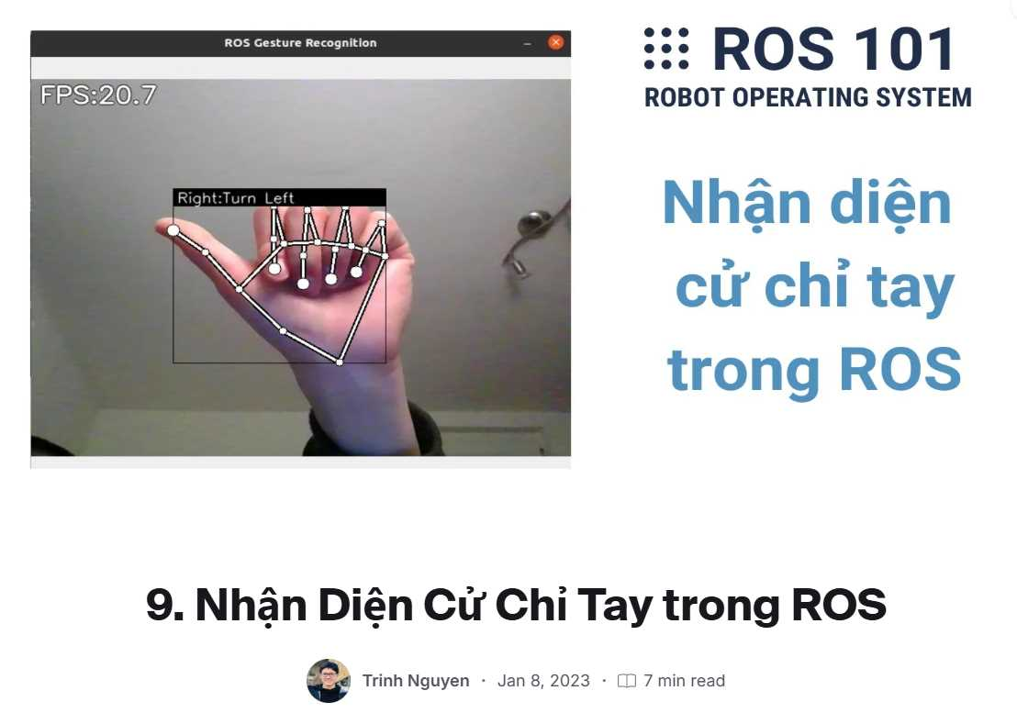
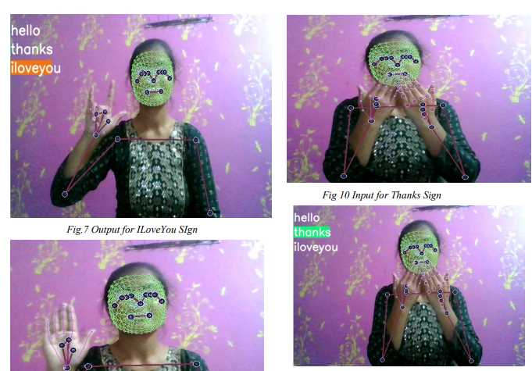
CÁC NGIÊN CỨU LIÊN QUAN
"Nhận diện cử chỉ tay trong ROS" Tác giả: Trịnh Nguyễn Mô tả: Bài viết hướng dẫn chi tiết cách cài đặt và chạy gói nhận diện cử chỉ tay dựa trên Mediapipe trong ROS. Nội dung bao gồm việc tích hợp Mediapipe để nhận dạng và theo dõi bàn tay người, cùng với việc triển khai mô hình phân loại các cử chỉ tay cụ thể.
Link nghiên cứu: Nhận diện cử chỉ tay ROS
“Nhận diện cử chỉ tay bằng LSTM”
Tác giả: P. Rajasekhar, G. Mounika, M. Harshini, M. Sushma
Mô tả: Nghiên cứu này đề xuất hệ thống nhận diện cử chỉ tay sử dụng mạng
LSTM, giúp người khuyết tật giao tiếp dễ dàng hơn. Mô hình được huấn luyện trên tập dữ liệu hình ảnh thu thập từ
camera và đạt độ chính xác cao trong việc phân loại cử chỉ tay.
Link nghiên cứu: Nhận diện cử chỉ tay bằng LSTM

Slide 6
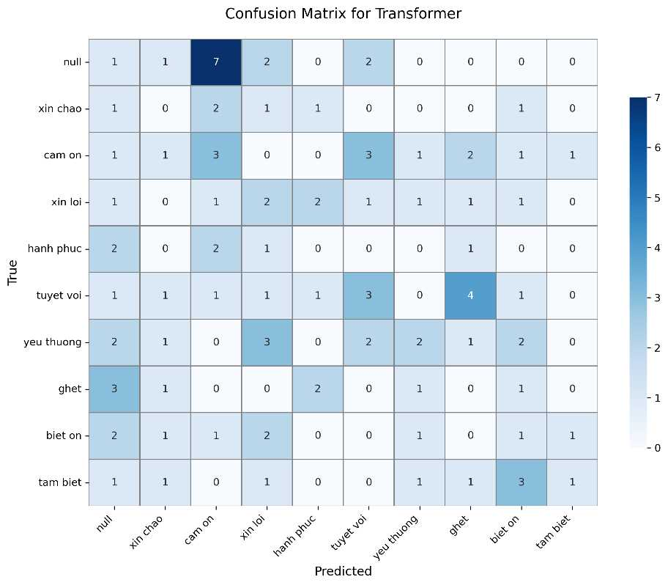
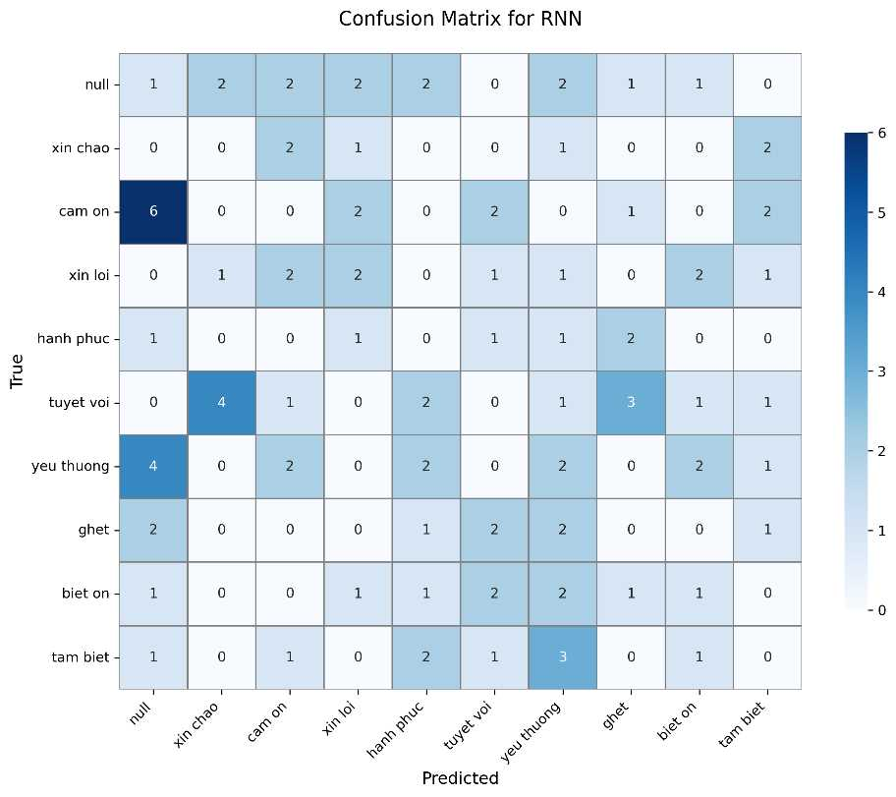
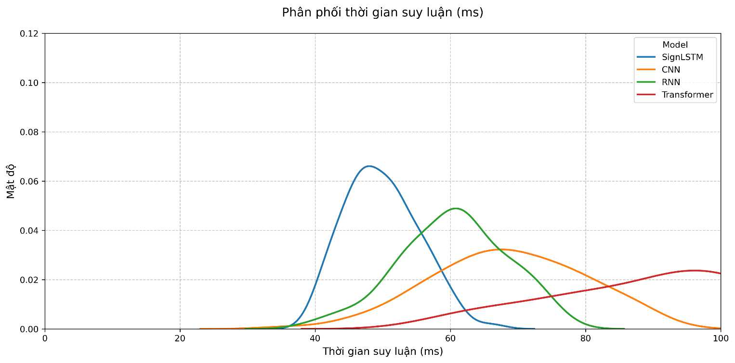
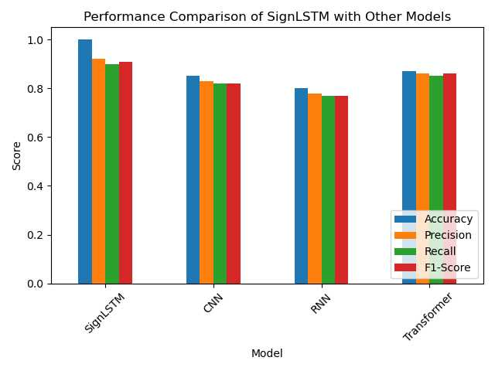
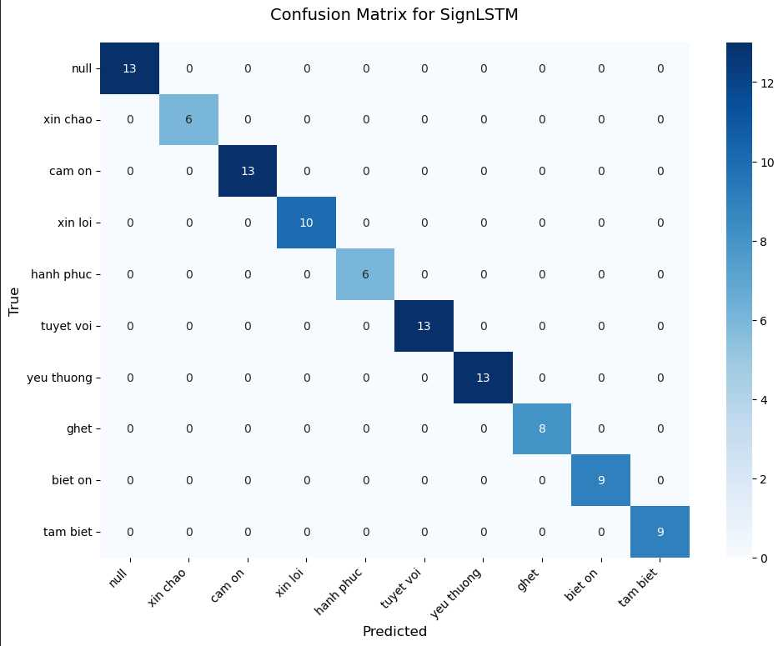
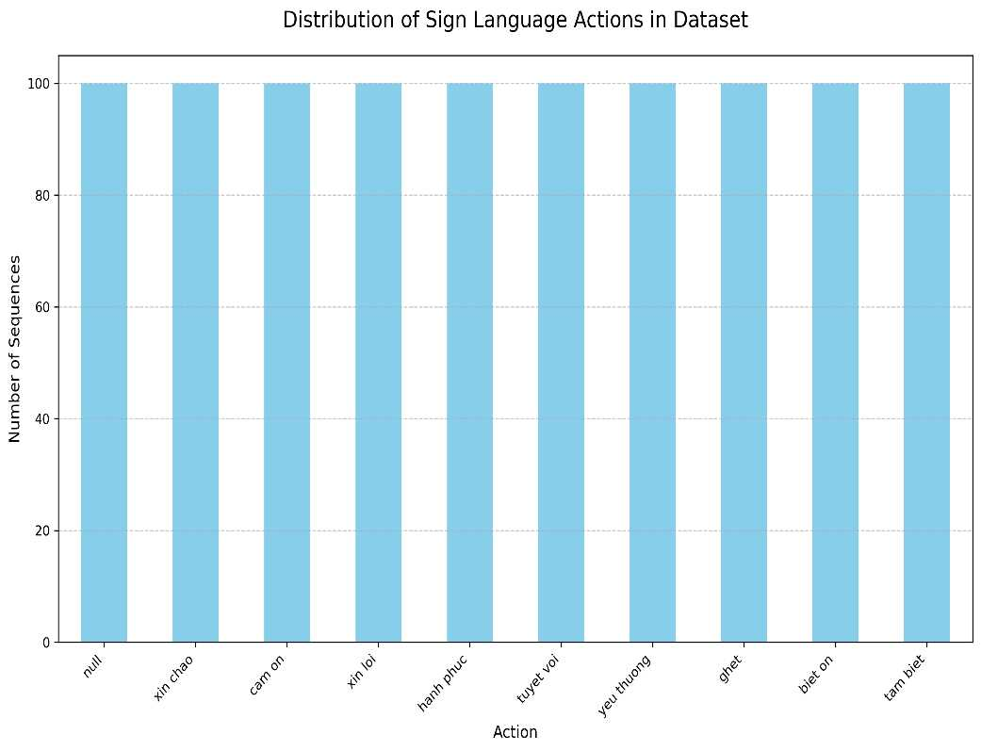
QUÁ TRÌNH HIỂN KHAI HỆ THỐNG
Model:

Slide 7

QUÁ TRÌNH HIỂN KHAI HỆ THỐNG
Kết luận model:
Hiệu suất dự đoán (Accuracy)
SignLSTM: 90% (dựa trên ma trận nhầm lẫn thực tế từ hình ảnh).
CNN, RNN, Transformer: ~10% (độ chính xác thấp, cần huấn luyện thực tế để có kết quả chính xác).
Thời gian suy luận (Inference Time)
SignLSTM: Nhanh nhất (trung bình 30ms).
RNN: Nhanh thứ hai (trung bình 40ms).
CNN: Trung bình (50ms).
Transformer: Chậm nhất (70ms).
=> SignLSTM vượt trội về cả hiệu suất dự đoán (90%) và thời gian suy luận (nhanh nhất, 30ms). Với dữ liệu hiện tại, đây là mô hình tốt nhất.

Slide 8



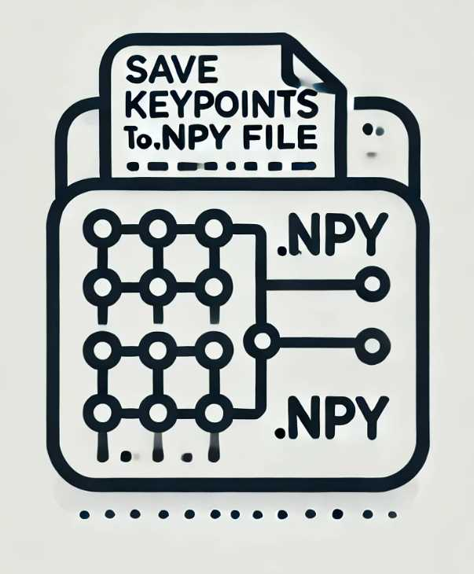

MÔ HÌNH TỔNG QUAN HỆ THỐNG
Nhận hình ảnh từ camera
Tiền xử lý ảnh & nhận diện landmarks
Hiển thị & vẽ landmarks lên hình ảnh
Lưu keypoints vào file .npy để huấn luyện AI.
Trích xuất keypoints từ landmarks

Slide 9



CÁC THIẾT BỊ HỖ TRỢ
Camera.
Ghi lại hình ảnh/video cử chỉ tay theo thời gian thực
Cung cấp dữ liệu đầu vào cho hệ thống xử lý.
2. Laptop/ Máy tính.
Xử lý dữ liệu, chạy mô hình LSTM để nhận diện cử chỉ.
Hiển thị kết quả lên màn hình
3. Loa Bluetooth.
Phát âm thanh tương ứng với cử chỉ tay đã nhận diện

Slide 10
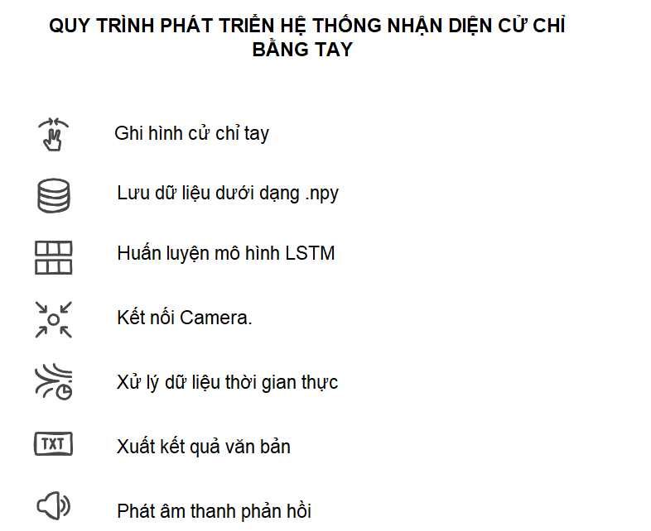
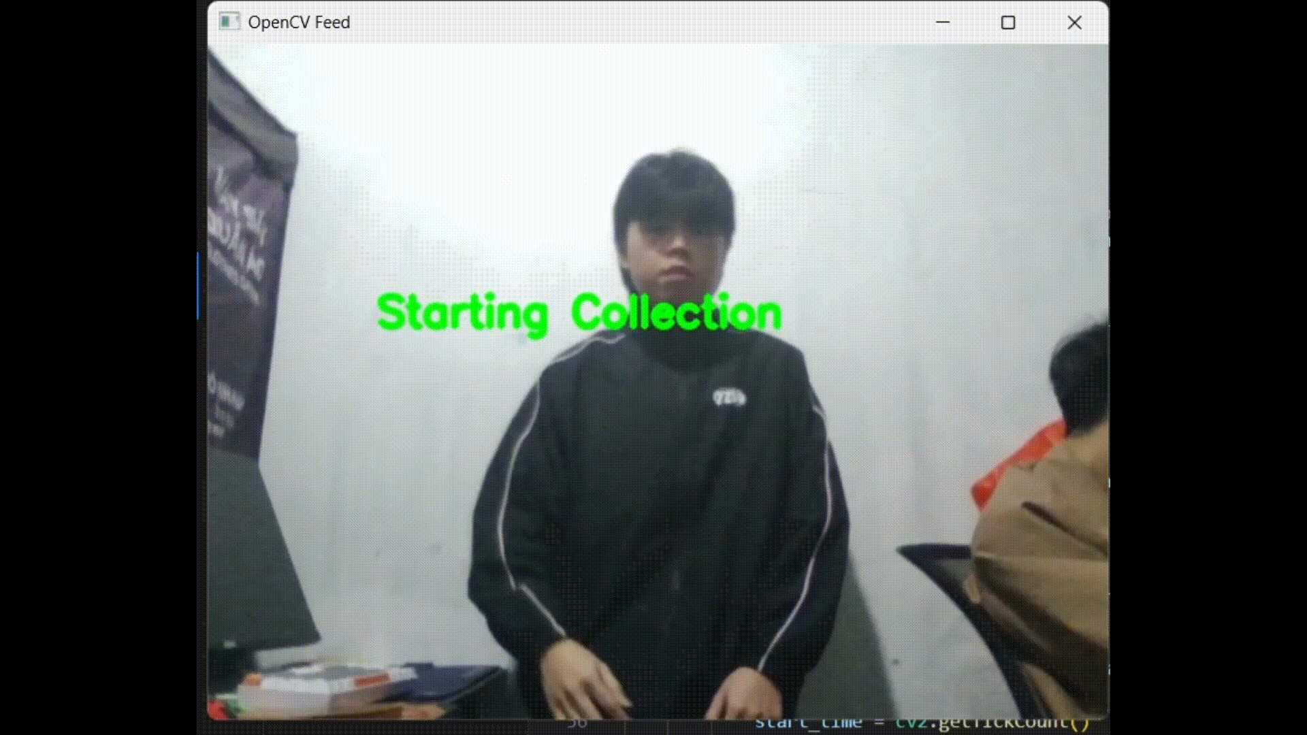
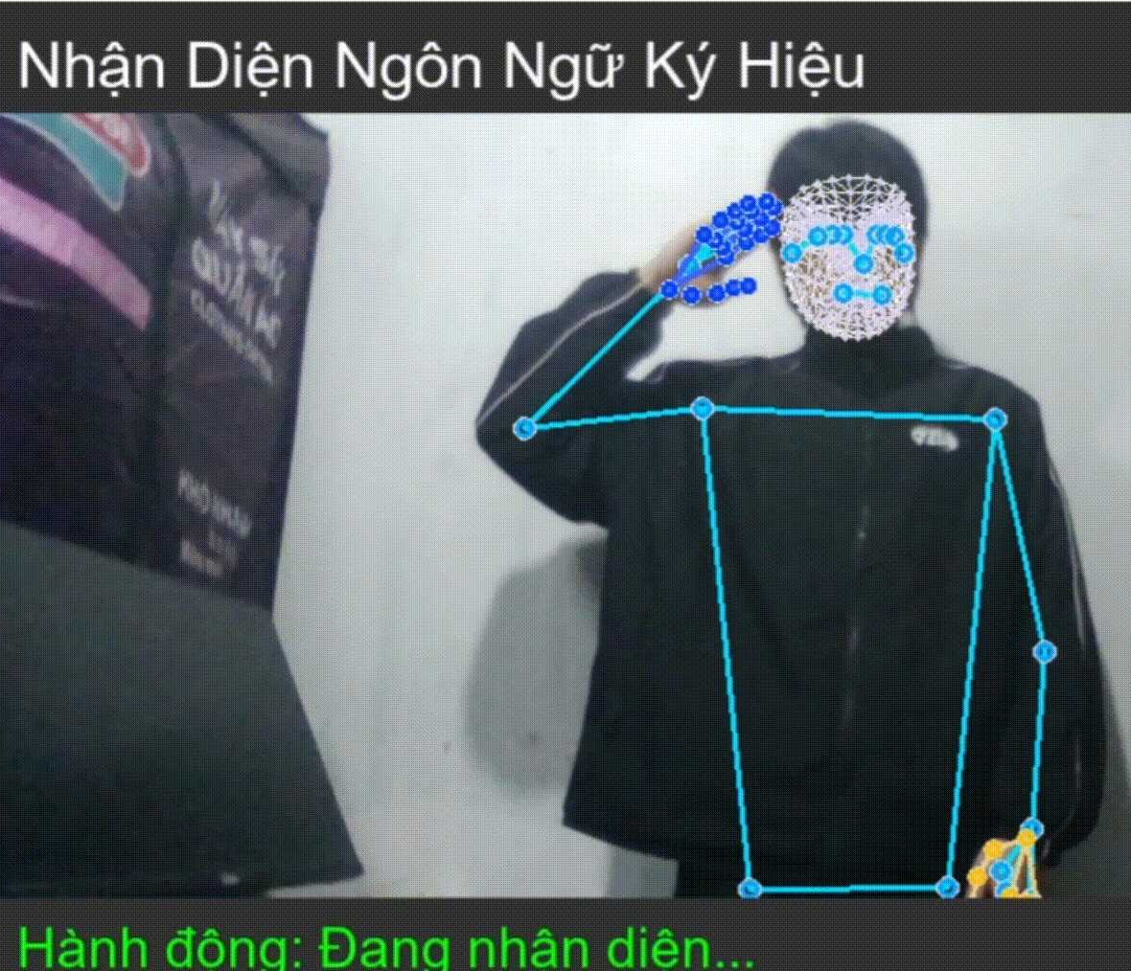
QUÁ TRÌNH HIỂN KHAI HỆ THỐNG

Slide 11
KẾT QUẢ VÀ ĐÁNH GIÁ
📌 1. Độ chính xác mô hình 🎯
Accuracy: 100% → Mô hình nhận diện hoàn hảo trên tập dữ liệu thử nghiệm.
Loss: 0.0047 → Sai số rất nhỏ, cho thấy mô hình học tốt và ổn định.
Test size: 10% → Đảm bảo kiểm tra khách quan.
📌 2. Thử nghiệm trên tập dữ liệu 📊
100 video/ hành động, đảm bảo đa dạng mẫu dữ liệu.
Thời gian nhận diện nhanh, phản hồi gần như tức thì.

Slide 12
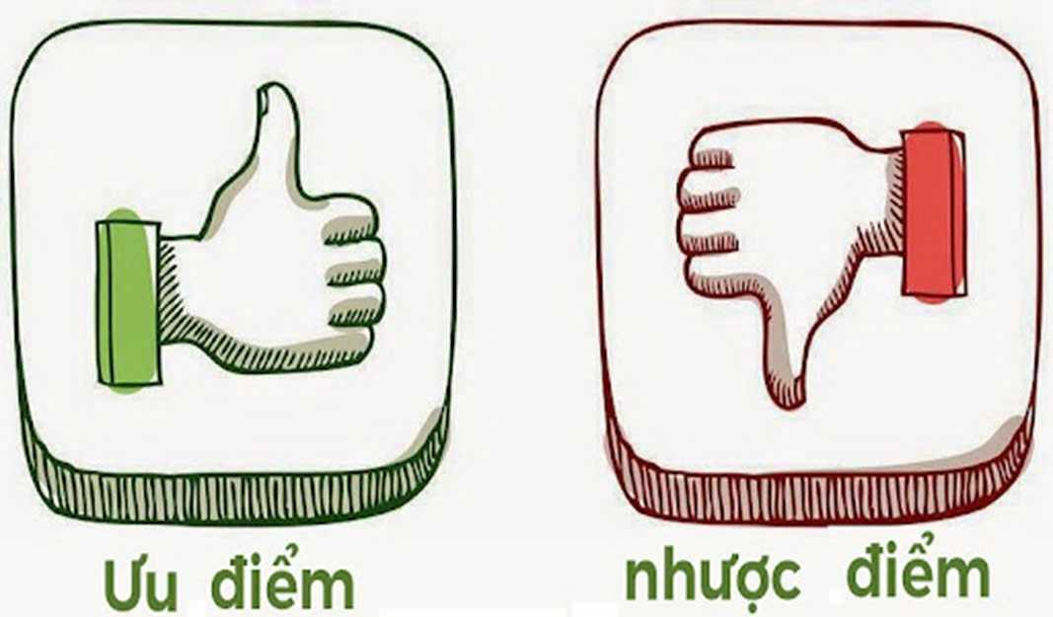
ƯU ĐIỂM VÀ HẠN CHẾ CỦA HỆ THỐNG
✅ Ưu điểm:
Hỗ trợ giao tiếp hiệu quả cho người khiếm thính.
Nhận diện cử chỉ nhanh, chính xác.
Có thể mở rộng và cải tiến với AI.
⚠️ Hạn chế:
Độ chính xác giảm trong môi trường ánh sáng kém.
Cần thêm dữ liệu để nhận diện đa dạng cử chỉ.
Yêu cầu thiết bị camera phù hợp để hoạt động tốt

Slide 13
KẾT LUẬN VÀ ĐỊNH HƯỚNG PHÁT TRIỂN
📌 1. Kết luận 🎯
Hệ thống nhận diện cử chỉ tay hoạt động chính xác 100%, với loss = 0.0047.
Đã thử nghiệm trên 100 video/hành động, cho kết quả ổn định.
Hỗ trợ hiệu quả cho người khiếm thính trong giao tiếp.
📌 2. Định hướng phát triển 🚀 ✅ Mở rộng tập dữ liệu: Thu thập thêm nhiều video từ người dùng thực tế. ✅ Cải thiện độ bền vững: Kiểm tra trong điều kiện ánh sáng và góc quay khác nhau. ✅ Tích hợp vào thiết bị thực tế: Xây dựng ứng dụng trên điện thoại hoặc nhúng vào thiết bị thông minh. ✅ Hỗ trợ nhiều ngôn ngữ ký hiệu: Phát triển mô hình cho nhiều hệ thống ký hiệu khác nhau trên thế giới.

Slide 14



